Slide 1

IKIMOKYKLINIO AMŽIAUS VAIKŲ
FIZINIŲ YPATYBIŲ TESTAVIMAS
IR UGDYMAS
Erika Siminavičienė

Slide 2
Pradinių klasių ugdymo programos kūno kultūros bendrosiose nuostatose pabrėžiama, jog privalu kiekvieną rudenį ir pavasarį rinkti informaciją apie mokinių fizinį pasirengimą, tai padėtų įvertinti mokinio asmeninę pažangą, tačiau moksliškai pagrįstų ikimokyklinio ir pradinio mokyklinio amžiaus vaikų fizinį pajėgumą matuojančių instrumentų Lietuvoje trūksta.
Europinė moksleivių fizinio pajėgumo testavimo ir vertinimo metodika yra parengta ir skirta 5–10 klasių moksleiviams.

Slide 3
Kuriant ikimokyklinio ir pradinio mokyklinio amžiaus vaikų fizinio pajėgumo testavimo ir vertinimo metodiką buvo naudotasi partnerių norvegų mokslininkų, parengusių ir validavusių fizinio pajėgumo testų rinkinį vaikams (angl. Physical Fitness Test Battery for Children; Fjørtoft, Pedersen, Sigmundsson, Vereijken, 2011), gerąja patirtimi.
Metodika pasižymi tuo, kad yra lengvai pritaikoma, nes atliekamiems testams nereikia daug papildomos techninės įrangos ir jų taikymas yra lengvai administruojamas. www.lsu.lt

Slide 4
Pedagogai kartu su tėvais yra atsakingi už vaiko gerovę, sveikatą ir kokybišką ugdymą. Orientuojantis į fizinio aktyvumo ir kasdieninio gyvenimo įgūdžių sritis, turi būti stiprinama vaiko sveikata, sveikos gyvensenos įgūdžiai, gerinama jo emocinė savijauta, tobulinami judesiai bei laikysena, didinamas ištvermingumas.

Slide 5
Fizinis aktyvumas, judėjimas yra vienas iš svarbiausių prigimtinių vaiko poreikių, todėl būtina skatinti tiek spontanišką, tiek pedagogo tikslingai inicijuojamą vaiko fizinį aktyvumą.

Slide 6
Fizinis aktyvumas užtikrina stambiosios motorikos įgūdžių, tokių kaip ėjimas, bėgimas, šokinėjimas, pusiausvyros išlaikymas judant, laipiojimas aukštyn ir žemyn, važinėjimas triratuku, dviratuku ir pan., ugdymąsi.
Fizinis aktyvumas skatina fizinių vaiko savybių, tokių kaip lankstumas, vikrumas, ištvermė, greitumas, judesių koordinacija, pusiausvyra, ugdymąsi.
Tam tikras fizinio ypatybių lygmuo nusako vaiko fizinį pajėgumą.

Slide 7
Aktyvi vaikų veikla skatina ir smulkiosios motorikos įgūdžių, tokių
kaip pirštų, delno, riešo, koordinuotų akių ir rankos judesių, gebėjimo naudoti piešimo, rašymo priemones, kirpti žirklėmis, ugdymąsi.
Fizinis aktyvumas ir koordinacijos bei pusiausvyros lavinimas padeda sukoncentruoti dėmesį, o išlavinta rankų ir pirštų koordinacija prisideda dailyraštyje, laikant rašiklį ar greičiau bei užtikrinčiau verčiant knygos lapus.

Slide 8
Fizinis aktyvumas yra labai svarbus vaiko fizinei sveikatai:
● stiprinami raumenys ir kaulai,
● gerinamas sąnarių lankstumas,
● reguliuojamas svoris,
● stiprinamas imunitetas,
● didinamas kūno lankstumas,
● didinamas ištvermingumas,
● lavinami (tobulinami) motoriniai judesiai,
● gerinama emocinė savijauta

Slide 9
Ypatingas dėmesys turėtų būti skiriamas vaikams, kurių sveikatos būklė yra silpna ar specifinė.
Specialiosios (0) medicininės fizinio pajėgumo grupės mokiniams arba mokiniams, turintiems fizinę negalią ir dalyvaujantiems pamokose kartu su pagrindinės grupės mokiniais, pratimai ir fizinis krūvis turi būti skiriamas pagal gydytojų rekomendacijas.
Parengiamosios (1) fizinio pajėgumo grupės mokiniams fiziniai pratimai taikomi atsižvelgiant į sveikatos sutrikimus, neskiriama pratimų, galinčių sukelti ligų paūmėjimą

Slide 10
Fizinio pajėgumo testavimo aspektai
Vaikų fizinis pajėgumas yra susijęs su fiziniu išsivystymu ir fiziniu aktyvumu. Didėjant fiziniam aktyvumui ir keičiantis jo kokybei, gerėja ir fizinis išsivystymas bei fizinis pajėgumas.

Slide 11
Bendrieji testavimo nurodymai yra šie:
● Testai atliekami apsirengus sportiniais drabužiais ir avint sporto batelius.
● Prieš testavimą būtina supažindinti vaikus/susipažinti pačiam su kiekvieno testo paskirtimi ir atlikimo būdu.
● Tarp testų fizinis aktyvumas turi būti minimalus (pasyvus poilsis).
● Neleidžiama atlikti parengiamųjų testo bandymų, jeigu to nenurodyta testo instrukcijoje

Slide 12
Judėjimo testai atliekami šia seka:
Šuolis į tolį iš vietos (cm). Fizinio pajėgumo požymis – staigioji jėga.
Šuolis į tolį viena koja 7 metrus (s). Fizinio pajėgumo požymis – kojų raumenų jėga.
Šuolis į tolį dviem kojom 7 metrus (s). Fizinio pajėgumo požymis – kojų raumenų jėga.
Teniso kamuoliuko metimas (m). Fizinio pajėgumo požymis – rankų raumenų jėga.
1 kg kimštinio kamuolio stūmimas nuo krūtinės (m). Fizinio pajėgumo požymis – rankų jėga.
10x5 m bėgimas (s). Fizinio pajėgumo požymis – vikrumas.
20 m bėgimas (s). Fizinio pajėgumo požymis – greitumas.

Slide 13
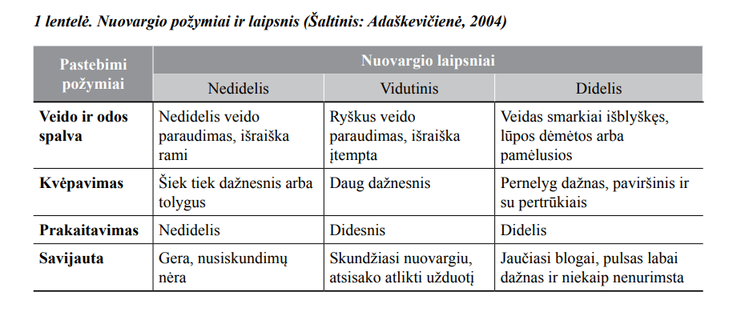
Atliekant ištvermės testavimą pedagogai turi atidžiai stebėti vaikus ir nustatyti išorinius nuovargio požymius. Pastebėjus didelio laipsnio nuovargio požymius, testavimo procedūra turi būti nutraukta. Nuovargio požymiai ir laipsnis pateikiami lentelėje.

Slide 14
Šuolis į tolį iš vietos (cm). Fizinio pajėgumo požymis – staigioji
jėga
Atlikimo metodika: vaikas atsistoja taip, kad tarp pėdų būtų tarpas, kojos pečių plotyje, kojų pirštai privalo būti šalia linijos. Kojos sulenkiamos per kelius, o rankos ištiesiamos pirmyn, lygiagrečiai su grindimis.
Daromas mostas rankomis ir kuo stipriau atsispiriama, šokama kiek galima toliau. Reikia būtinai nušokti ant abiejų pėdų ir išlaikyti vertikalią padėtį, kol išmatuojamas nušoktas atstumas.
Tiriamojo rezultatas skaičiuojamas nuo starto linijos iki nušokimo padėties, pėdos, esančios arčiau starto linijos. Pratimui atlikti skirti 2 bandymai, užrašomas geriausias rezultatas, kai nušokama toliausiai.

Slide 15
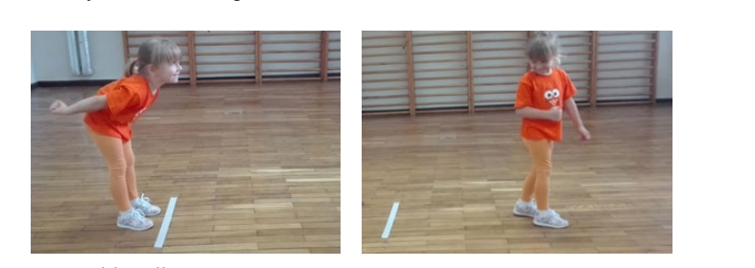

Slide 16
Šuolis į tolį viena koja, šokant 7 metrus (s). Fizinio pajėgumo požymis – kojų raumenų jėga.
Atlikimo metodika: šokinėjama į tolį 7 metrus viena koja. Vaikai gali laisvai pasirinkti, kuria koja šokinės.
Pagrindinis tikslas – atstumą įveikti kuo greičiau. Kuo mažesnis laikas, tuo geresnis rezultatas. Atliekami du bandymai, įskaitomas geresnis rezultatas (pratimo atlikimo greitis matuojamas sekundėmis).

Slide 17
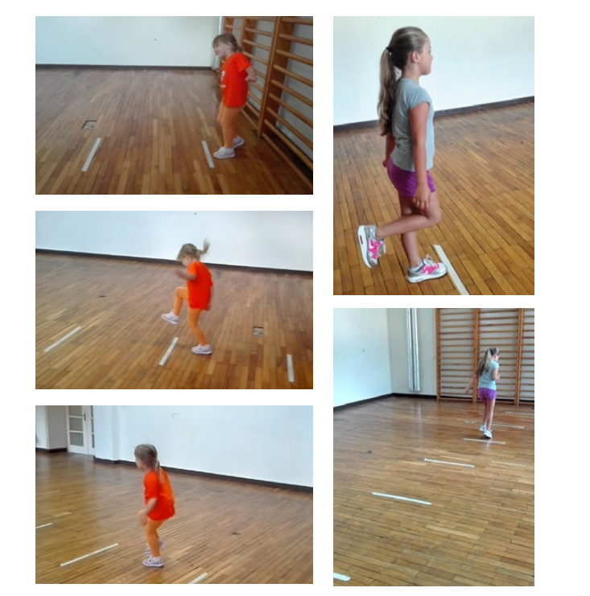

Slide 18
Šuolis į tolį dviem kojom, nušokant 7 metrus (s). Fizinio pajėgumo požymis – kojų raumenų jėga
Atlikimo metodika: šokinėjama į tolį 7 metrus dviem kojom. Stengiamasi, kad atstumas būtų įveiktas kuo greičiau.
Rezultatas yra laikas, kuris buvo matuojamas nuo starto iki finišo linijos (matuojama sekundėmis).
Atliekami du bandymai, užrašomas geriausias rezultatas. Mažesnis laikas – geresnis rezultatas.

Slide 19
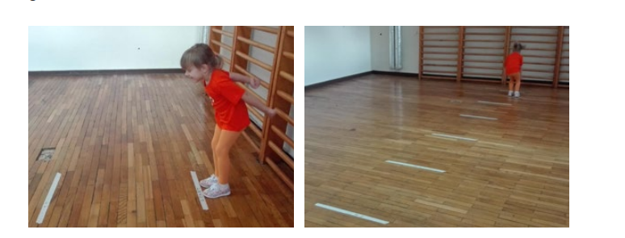

Slide 20
Teniso kamuoliuko metimas (m). Fizinio pajėgumo požymis – rankų raumenų jėga.
Atlikimo metodika: teniso kamuoliukas metamas viena ranka. Ranka atmojama atgal ir kamuoliukas sviedžiamas kiek įmanoma toliau (vaikas gali pasirinkti, kuria ranka mes).
Dešiniarankiai prie starto linijos privalo statyti kairę koją, o kairiarankiai atvirkščiai – dešinę koją, nes taip patogiau mesti ir pasiekiamas maksimalus rezultatas.
Atliekami du bandymai, užrašomas geresnis metimas, kai kamuoliukas buvo numestas toliau. Rezultatas – atstumas nuo starto linijos iki kamuoliuko kritimo ant žemės vietos.

Slide 21
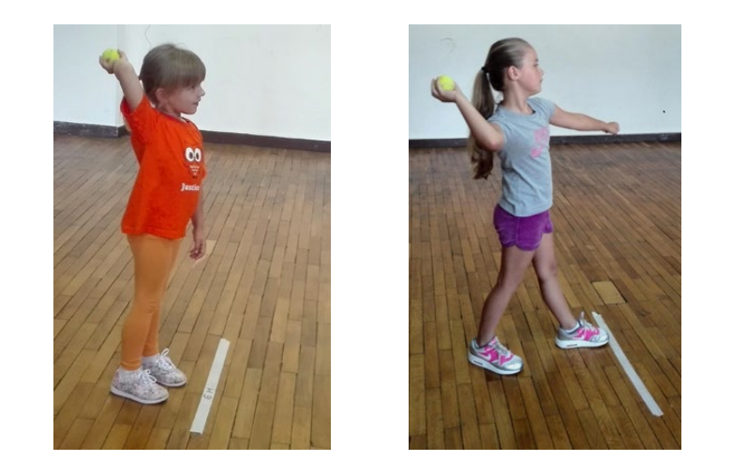

Slide 22
1 kg kamuolio stūmimas nuo krūtinės (m). Fizinio pajėgumo požymis – rankų raumenų jėga
Atlikimo metodika: medicininio kamuolio stūmimas (1 kg) dviem rankomis, metant kuo toliau. Pradinė stūmimo padėtis – kojos lygiagrečiai viena kitai ir statomos pečių plotyje, kamuolys laikomas ir stumiamas rankomis nuo krūtinės.
Rezultatas yra nustumtas kamuolio atstumas (matuojamas metrais). Atliekami du bandymai, fiksuojamas geriausias rezultatas.

Slide 23
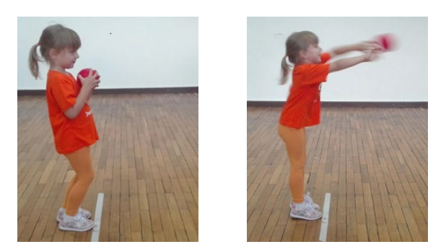

Slide 24
10x5 m bėgimas (s). Fizinio pajėgumo požymis – vikrumas
Atlikimo metodika: 10x5 m šaudyklinis bėgimas. Ant grindų (kreida
ar finišo juostele) pažymima 5 metrų atstumu viena nuo kitos esančios dvi
lygiagrečios linijos. Atsistojama prieš starto liniją, pasiruošiama bėgti. Viena
pėda prie pat starto linijos, kita šiek tiek už jos. Po signalo startuoti „Dėmesio,
marš!“, kiek galima greičiau bėgama prie finišo linijos, tada atgal prie starto linijos, peržengiant ją abiem pėdomis. Tai bus vienas kartas. Tokiu būdu bėgama
penkis kartus. Bėgant paskutinį kartą, finišuojantis tiriamasis privalo nemažinti greičio. Jeigu tiriamasis atlieka procedūrinę klaidą, bandymas nutraukiamas
ir kartojama iš naujo.
Rezultatas yra laikas, kuris fiksuojamas, kai penktą kartą kertama starto linija (matuojama sekundėmis).
Atliekami du bandymai, užrašomas geresnis bėgimas (kuo mažiau sekundžių, tuo geresnis atlikimas).

Slide 25
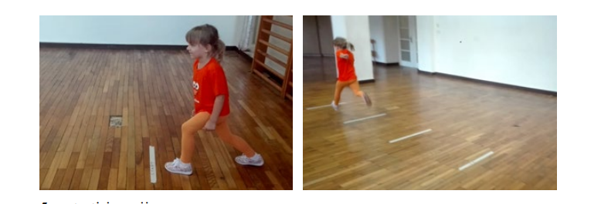

Slide 26
20 m bėgimas (s). Fizinio pajėgumo požymis – greitumas
Atlikimo metodika: 20 metrų bėgimas iš vietos, bėgant maksimaliu greičiu. Bandymas nutraukiamas ir kartojamas, jeigu įvyko procedūrinė klaida. Tiriamojo rezultatas yra laikas, per kurį vaikas įveikė 20 m (matuojama sekundėmis).
Atliekamas du kartus, užrašomas geriausias bėgimas (kuo mažiau sekundžių, tuo geresnis atlikimas).

Slide 27
Rezultatai
Neatsižvelgiant į vaikų amžių, sunkiausia užduotis visiems vaikams buvo šokinėjimas ant vienos kojos. Kai kuriems visai nepavyko padaryti šios užduoties, kai kuriems vaikams reikėjo duoti ranką, kad jautųsi saugiau ir išlaikytų stabilumą.
Reikalingas pusiausvyros lavinimas.

Slide 28
Fizinių įpatybių lavinimas
Vaikų fizinės ypatybės vystosi nevienodai. 4–12 metų amžiaus organizme vyksta įvairūs funkciniai ir struktūriniai pokyčiai. Bręstant motorikai didėja vaikų greitumas, jėga, tikslumas, koordinacija bei ištvermė. Ypač sustiprėja gebėjimas greitai priimti sprendimus, o tai labai reikalinga atliekant sudėtingos koordinacijos judesius.
Motorika bręsta tokia seka: nuo galvos kojų link (pirmiausia išmokstama mesti, o ne spirti kamuolį), nuo centro periferijos link (pirmiausia subręsta raumenys, esantys arčiau kūno ašies ir centro, nei galūnių raumenys), nuo visumos prie dalies (pirmiau bręsta visumos judesiai nei atskiros jų dalys).

Slide 29
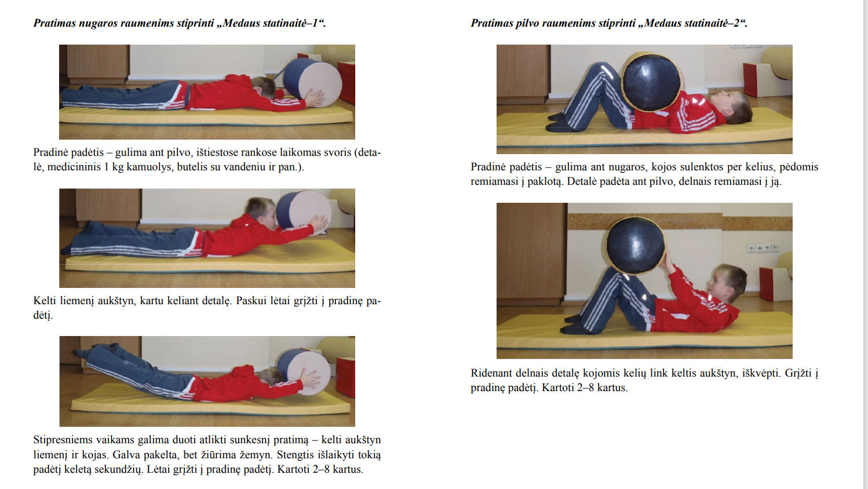

Slide 30
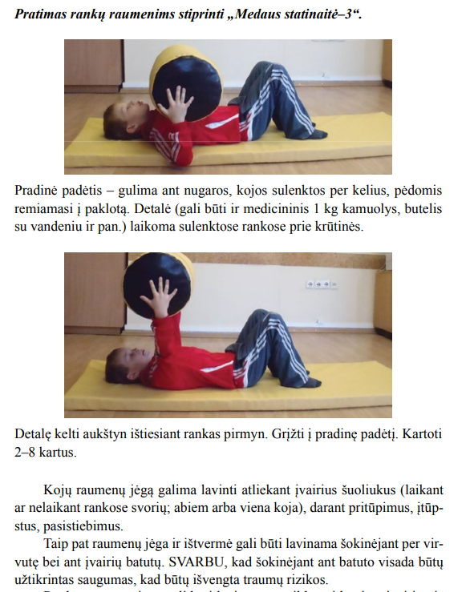

Slide 31
Pusiausvyros lavinimas:
Pusiausvyra – tai sugebėjimas išlaikyti stabilią statinę kūno padėtį arba
išlaikyti reikiamą kūno padėtį atliekant įvairius judesius atskiromis kūno dalimis bei judant įvairiu greičiu visam kūnui (Poderys, 2004).
Pusiausvyrą galima skirstyti į statinę ir dinaminę. Dinaminė pusiausvyra – gebėjimas išlaikyti ar atgauti pusiausvyrą atliekant judesius, veiksmus ir jų derinius, taip pat veikiant įvairioms išorės jėgoms.
Statinė pusiausvyra – gebėjimas nejudant išlaikyti pastovią kūno padėtį reikiamomis pozomis.

Slide 32
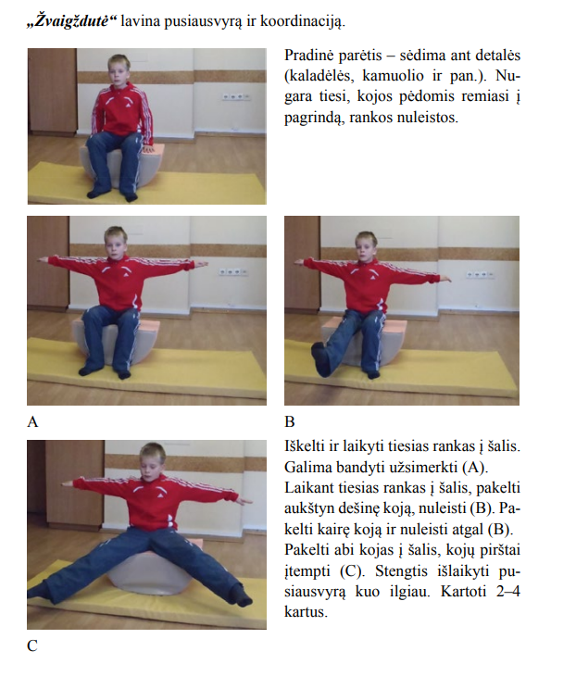

Slide 33
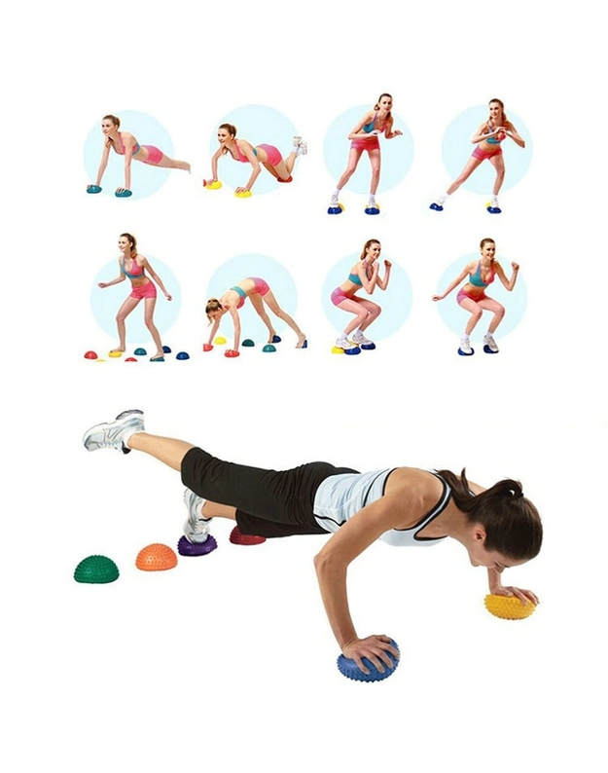
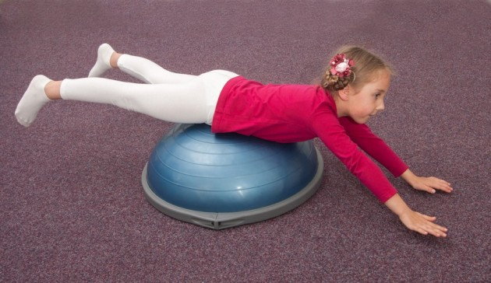
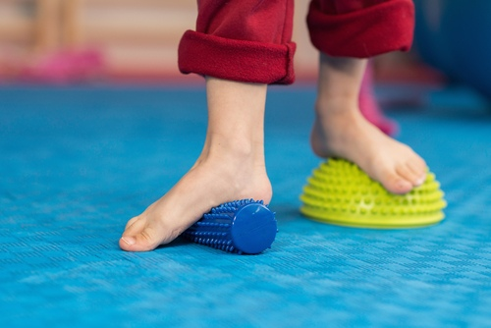

Slide 34
Vikrumo ir koordinacijos lavinimas:
Vikrumas – tai gebėjimas per trumpą laiką išmokti sudėtingų judesių ir tikslingai reaguoti į greit kintančias situacijas. Lavinant vikrumą galima naudoti neįprastas pradines padėtis (bėgimas iš įvairių pradinių padėčių), greitą įvairių padėčių kaitą (sėsti, gultis, atsistoti). Įvairūs kliūčių ruožai.
Koordinacija dažnai įvardijama kaip darni raumenų funkcijos veikla. Koordinaciją lavina tokie pratimai: važiavimas triratuku, paspirtuku, dviračiu, riedučiais, riedlentėmis; judrieji žaidimai; šokiai; šuoliukai per virvutę; lipimo ir kopimo pratimai; pratimai su kamuoliu; „veidrodiniai pratimai“ (kai du vaikai stovi vienas priešais kitą, vienas rodo įvairius judesius, o kitas stengiasi kuo greičiau ir kuo tiksliau juos atkartoti); plaukimo pratimai ir pan.

Slide 35
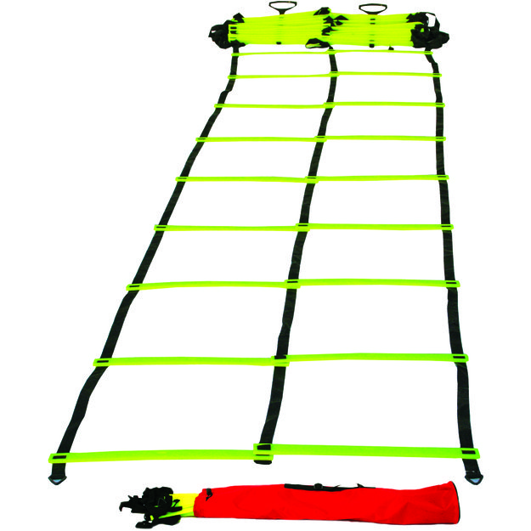
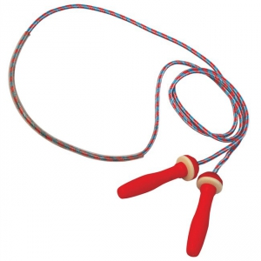
Vikrumo kopėtėlės

Slide 36
Greitumo lavinimas:
Greitumas – organizmo savybė sparčiai judėti. Greitumas lavinamas įvairiais trumpalaikiais bėgimais (aukštai mojant kelius, mažais žingsneliais ir pan.) arba pratimais (plojimas rankomis kuo greičiausiu tempu 5–15 s, kamuolio varymas, bėgimas šaudykle ir t. t.)

Slide 37
Aktyvi mankšta:
Vikrumas ir koordinacija (pilvas, nugara, kairė, dešinė)
Koordinacija (vabalas)
“Supermenas” – nugaros stiprinimas.

Slide 38
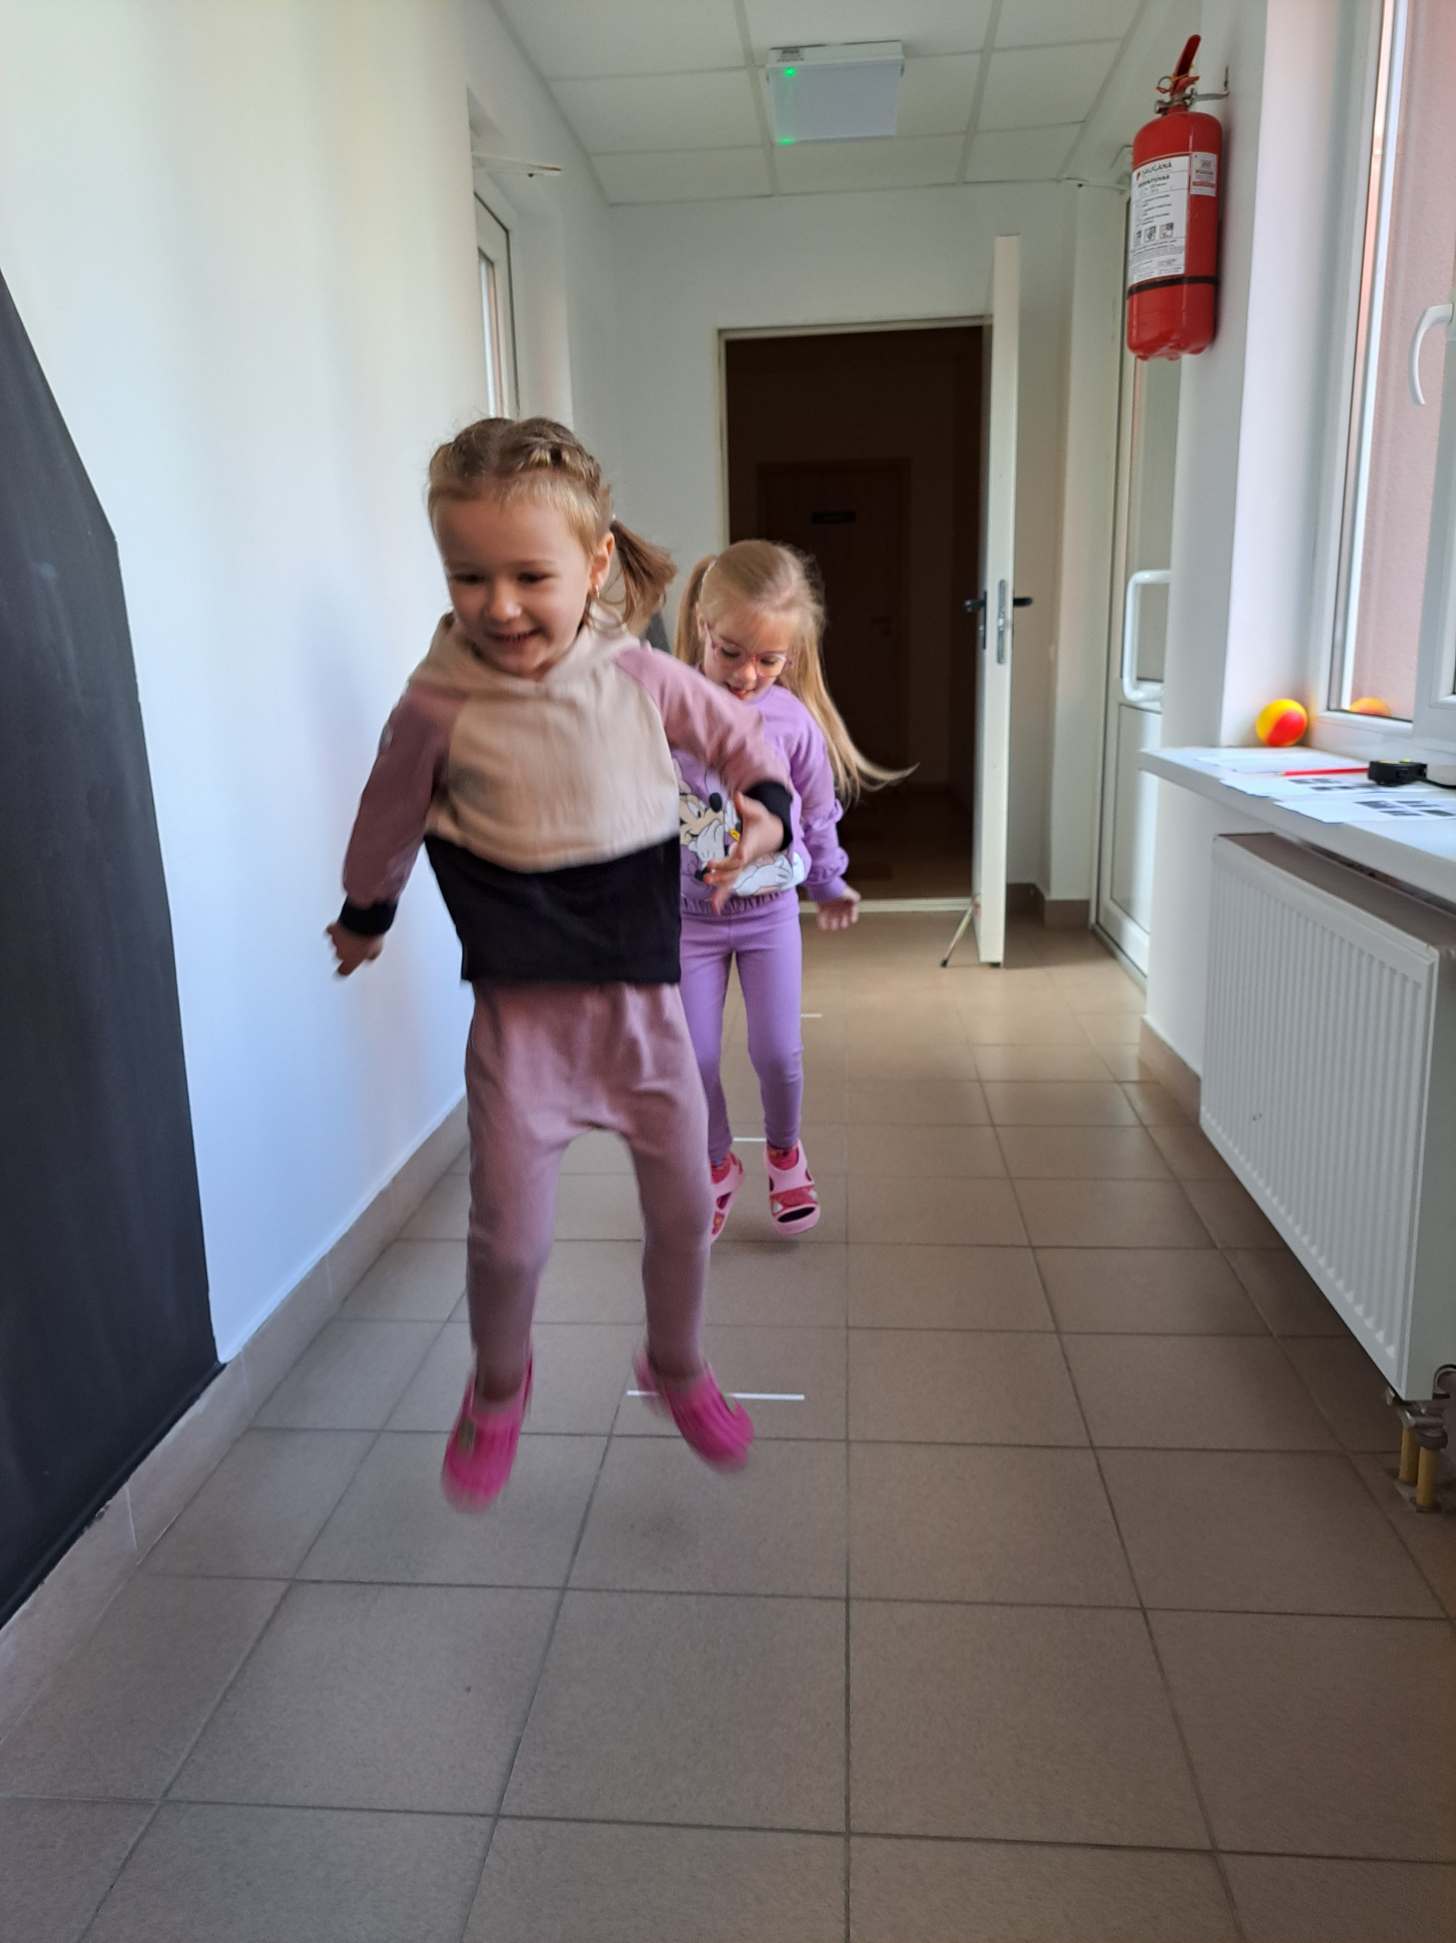
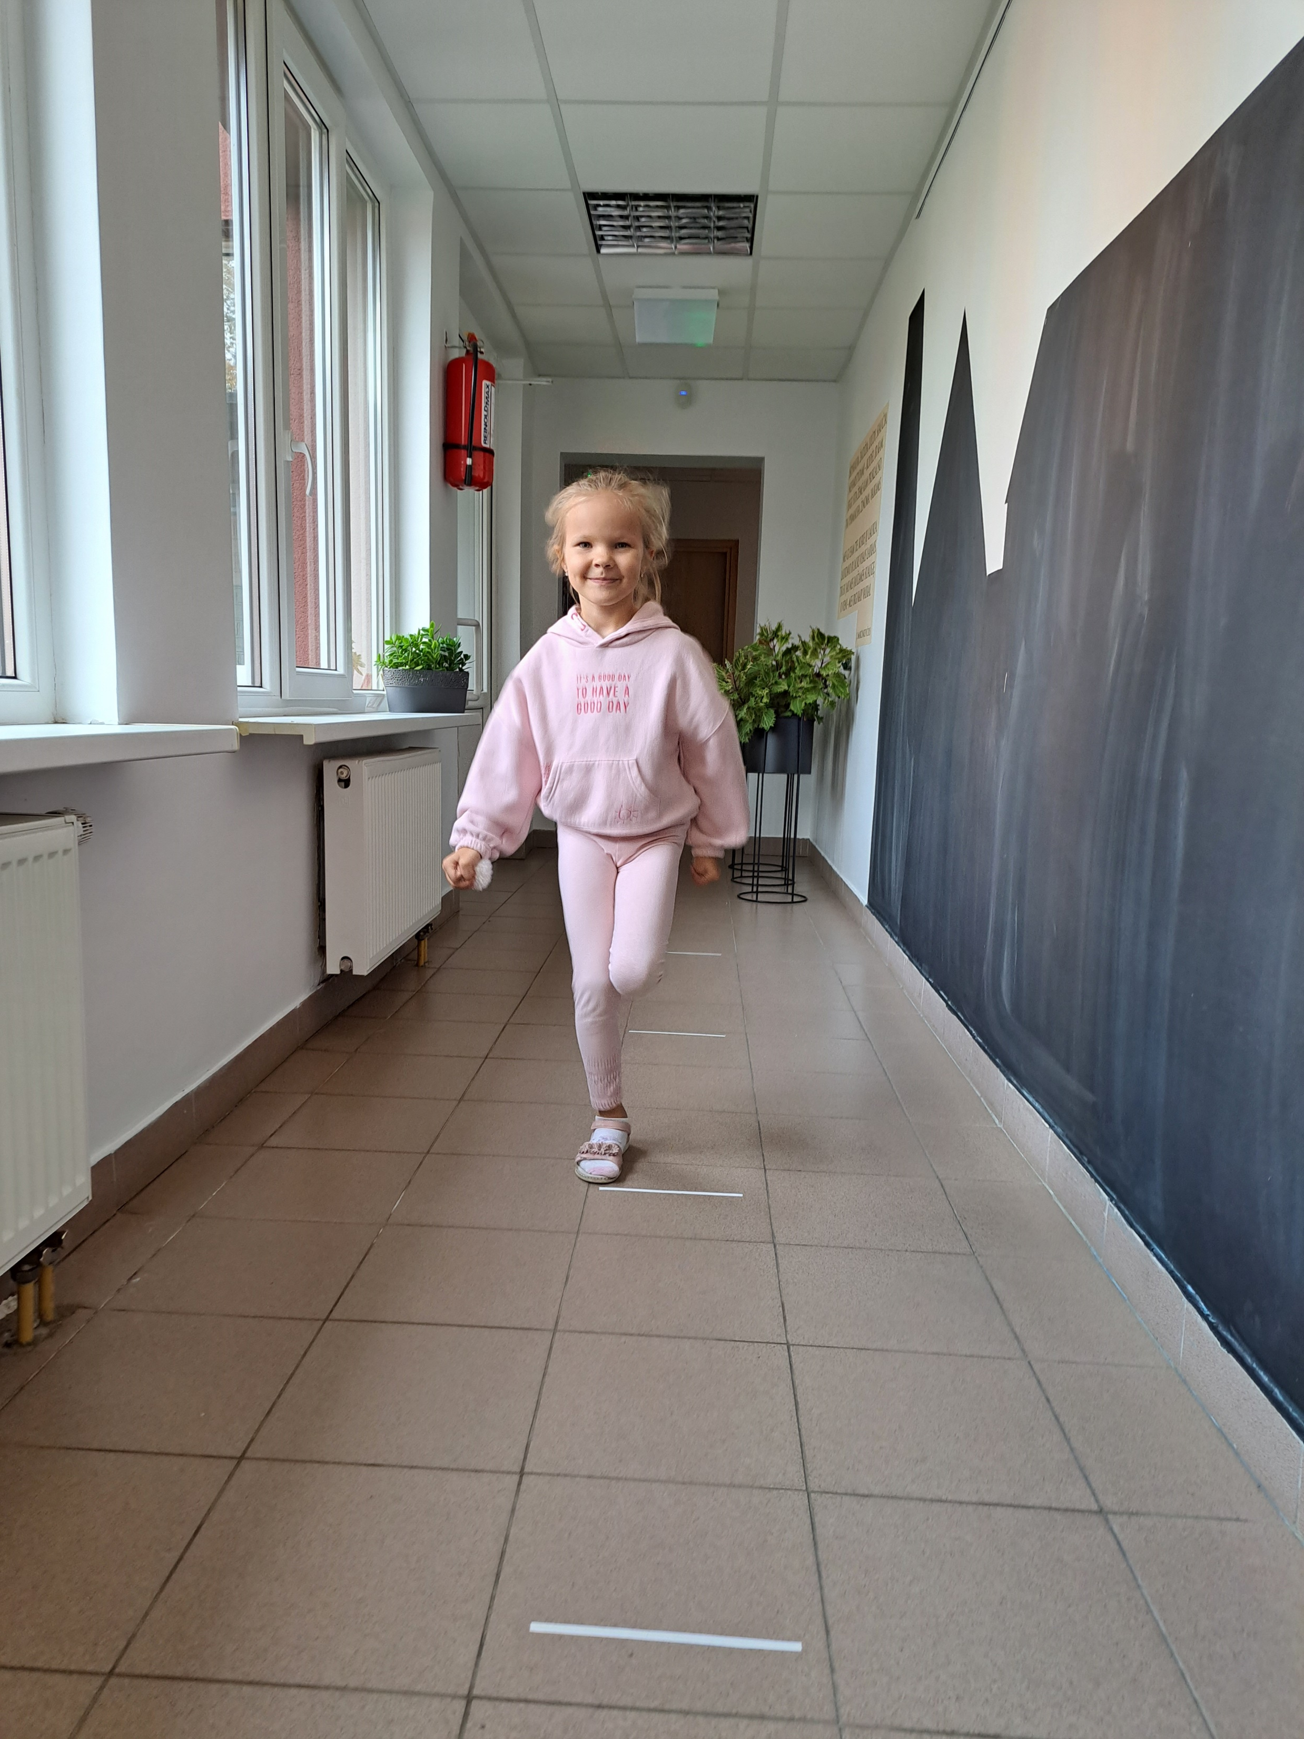

Slide 39
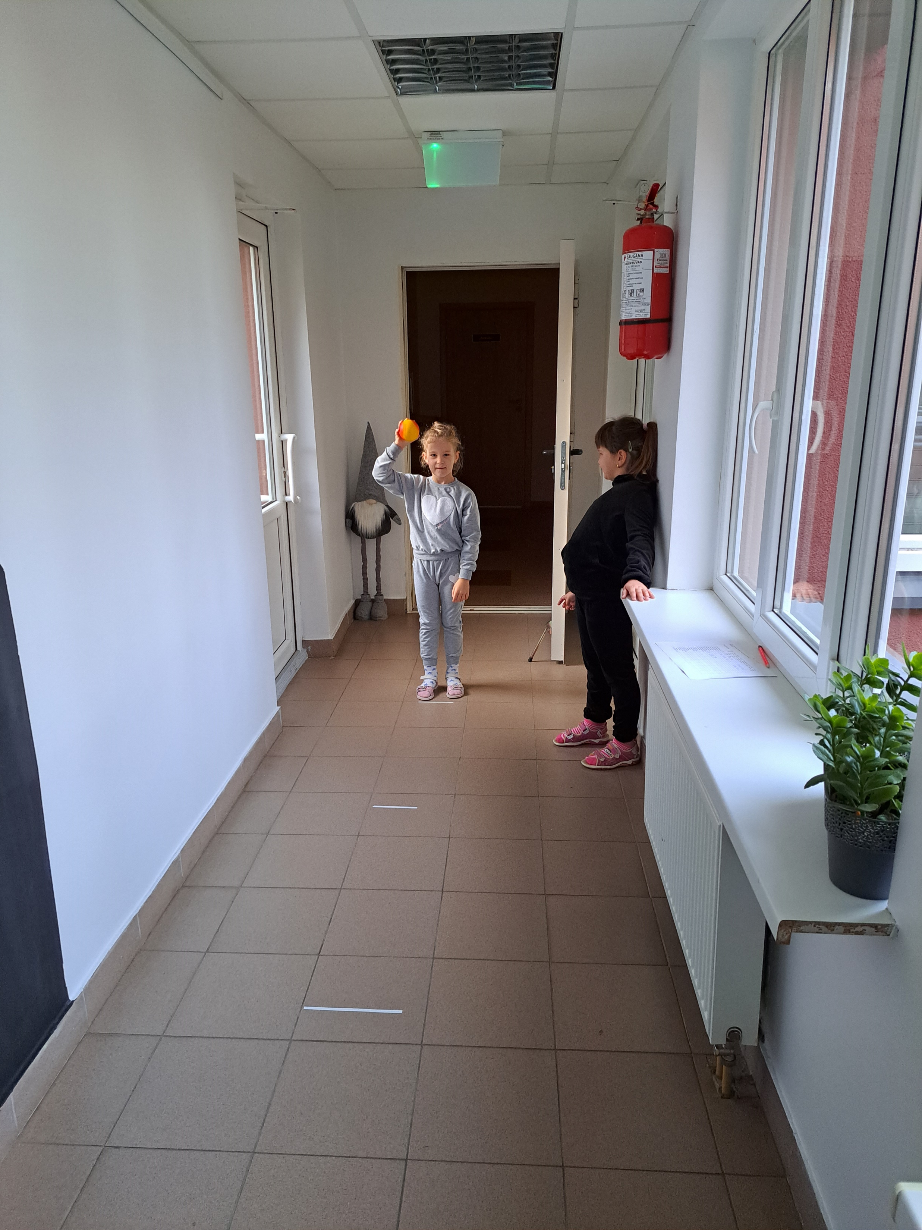
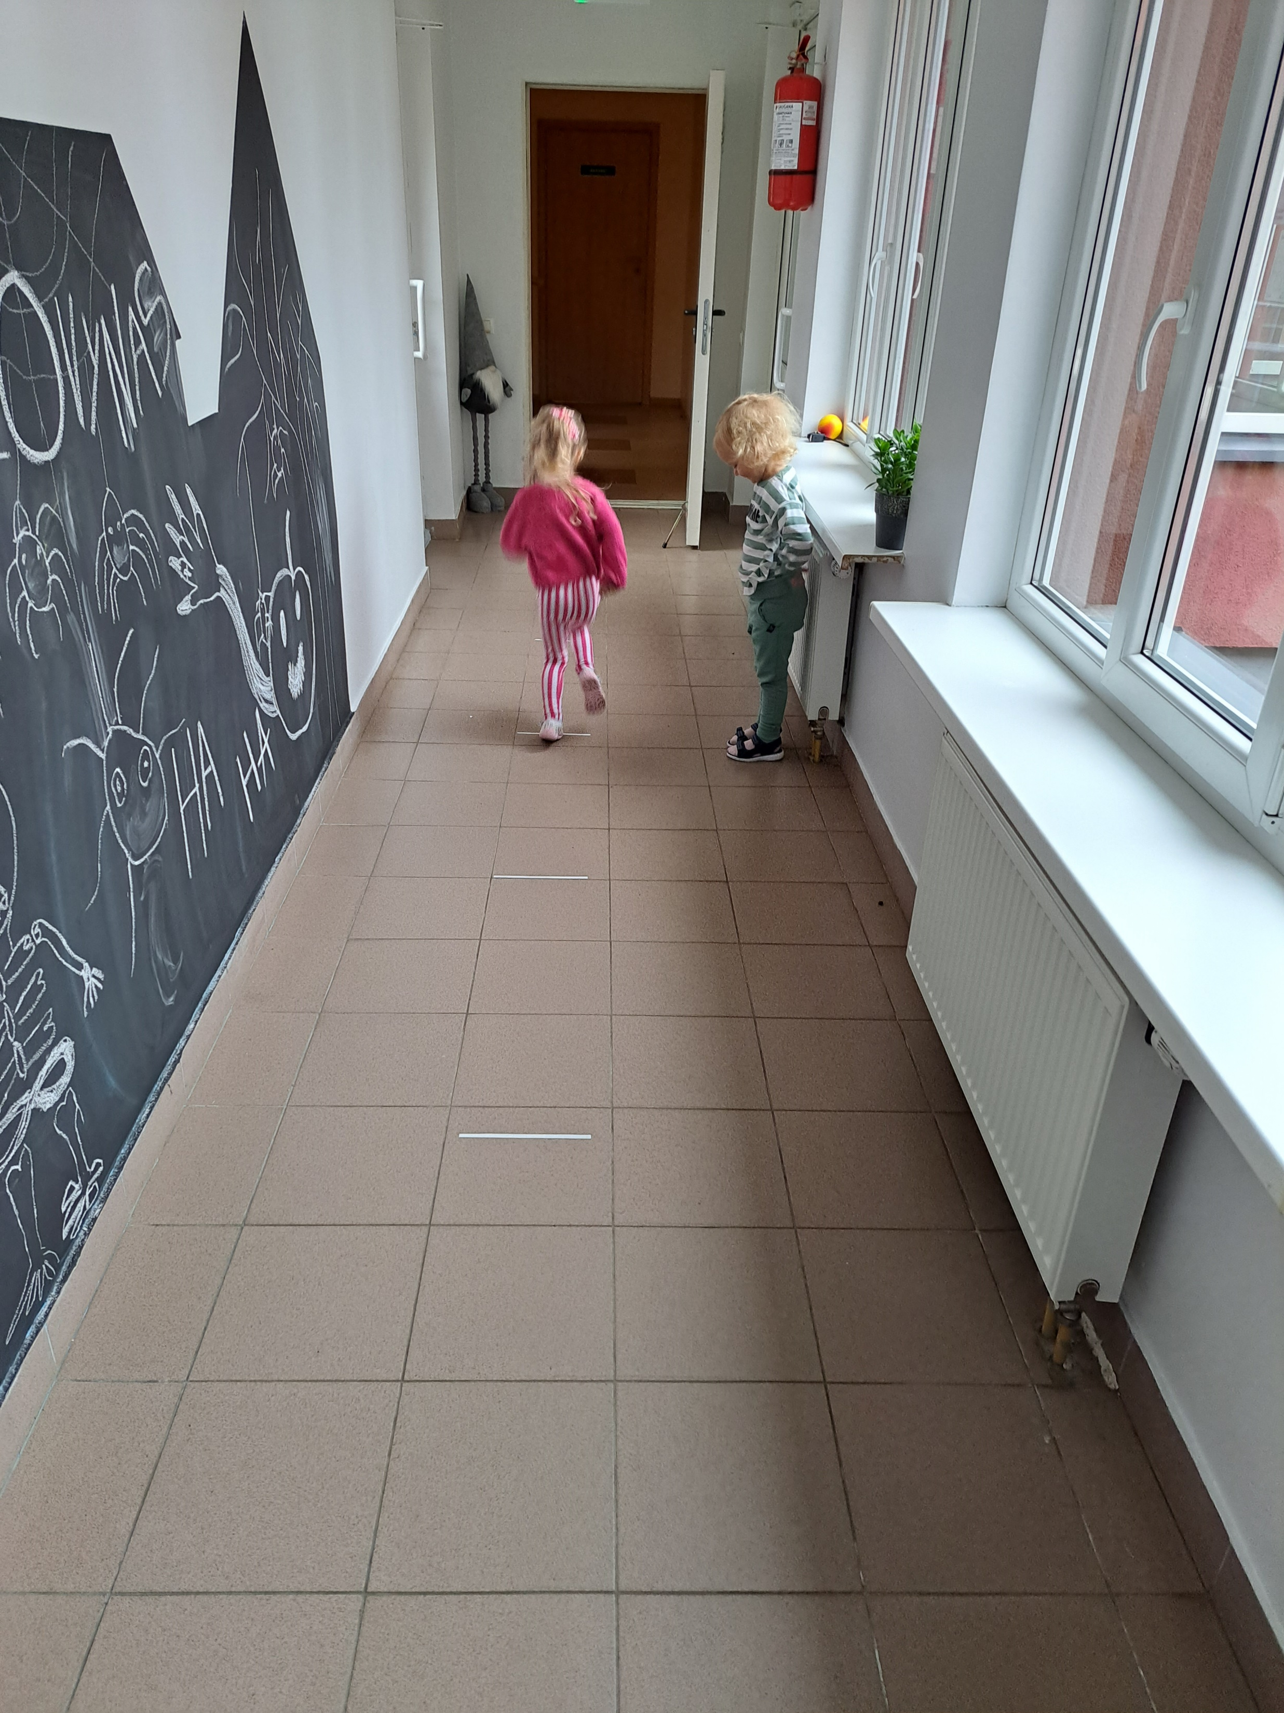

Slide 40
Ačiū už dėmesį ;)

